Slide 1
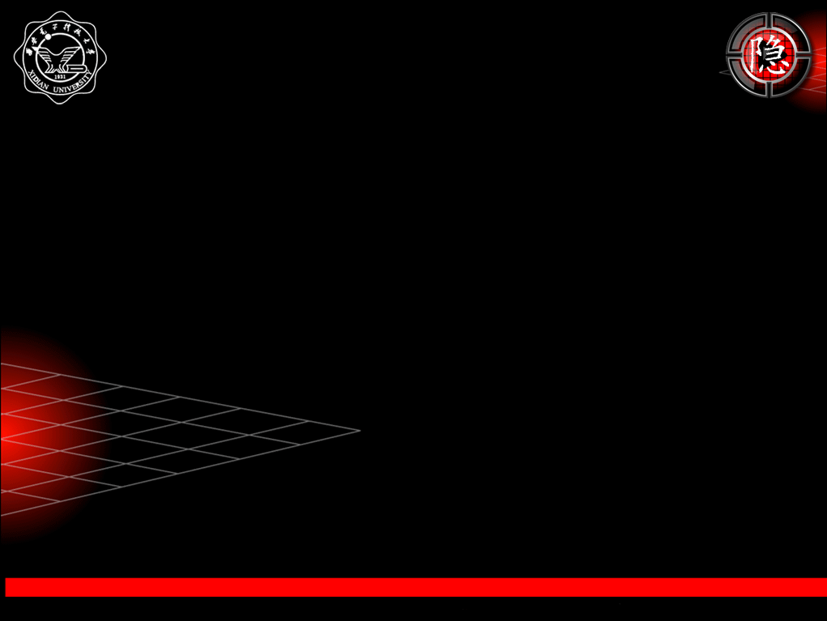
全国大学生电子设计竞赛信息安全技术专题邀请赛报告
网络主机隐形系统
Network Hosts Stealth System
参赛队员：高小青 张子兼 朱利军
指导教师：张卫东 胡建伟
参赛学校：西安电子科技大学

Slide 2
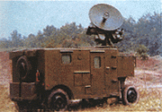

普通飞机
发射探测电磁波
被机体反射
得知机体方位

Slide 3

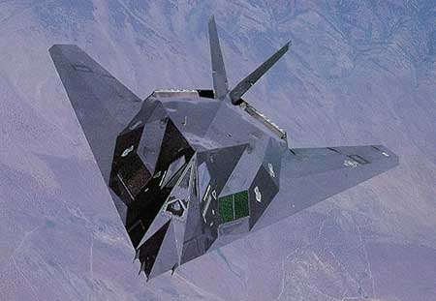
隐形战斗机
发射探测电磁波
电磁波被机
体涂料“吃掉”
雷达无法测
定机体方位

Slide 4


隐形主机：
无法获取目标
主机的状态
把到来的数据包
“吃掉”，不予回应
发送扫描数据包

Slide 5

隐身策略
隐身切入点：
服务
源IP地址
目的IP地址
源端口号
目的端口号

Slide 6


对于IP采取措施：
个人系统隐身策略
源IP间隔跳变
可以正常使用的IP
建立虚假连接
未申请的IP地址
屏蔽主动请求
抵御主动请求

Slide 7

对于端口采取措施：
个人系统隐身策略
源端口的跳变
更改服务默认端口
阻止端口扫描
对于端口扫描不回应
黑名单列表

Slide 8
对其他伪装采取措施：
个人系统隐身策略
应用软件层 ·混淆不同软件回显特征
操作系统层 ·混淆栈指纹 ·拒绝回显ICMP等扫描请求
网络层 ·IP随机跳变 ·端口随机跳变
操作系统的
混淆操作栈指纹
是否活动混淆
拒绝回显ICMP

Slide 9
个人系统隐身策略
此处为个人系统隐身总体图

Slide 10

地址伪装采取措施：
服务器隐身策略
模拟虚假服务
模拟虚假MAC
选定可用IP
选定一伪装的服务

Slide 11
端口监控采取措施：
服务器隐身策略
合法的通过并响应
端口监控
恶意请求加入黑名单

Slide 12
其他特征混淆：
服务器隐身策略
更改为windows
服务器系统混淆
更改为linux
更改为不确定类型
更改http版本
服务软件版本混淆
更改数据库版本
其他服务软件的更改

Slide 13
服务器隐身策略
此处为服务器隐身纵视图

